Slide 1
项目9实践 快递柜取件页面
Web前端开发与项目实践

Slide 2
项目9实践 快递柜取件页面
任务 1 响应式设计要点
任务 2 设计页面结构
任务 3 创建项目
任务 4 完成导航
任务 5 完成取件模块
任务 6 完成响应式布局
任务 7 为页面添加交互逻辑

Slide 3
任务1 响应式设计要点
响应式设计与响应式布局
响应式设计要求开发的网页能够尽可能适应不同的终端设备，而不是为不同的设备开发不同的网页
响应式布局的核心是布局方式和尺寸
适合响应式设计的布局方式
百分比布局
弹性盒布局
网格布局
媒体类型和媒体查询是实现响应式设计的重要手段
利用媒体类型和媒体查询，可以根据设备特性，加载不同的样式。媒体查询是媒体类型的增强和扩展

Slide 4
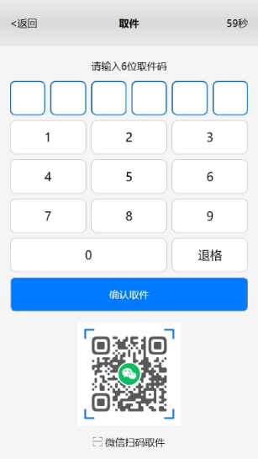
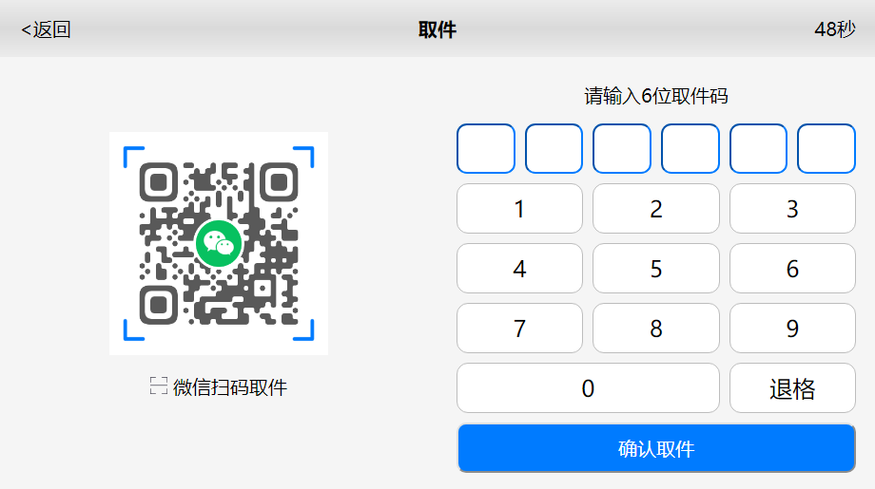
任务2 设计页面结构
任务说明
本项目参考了一些常见的快递柜取件页面，在此基础上设计了如图所示的快递柜取件页面。
页面在竖屏和横屏情况下具有不同的布局方式
为了在一套CSS中兼容不同类型设备，项目采用响应式设计，使用弹性和网格方式布局方式

Slide 5
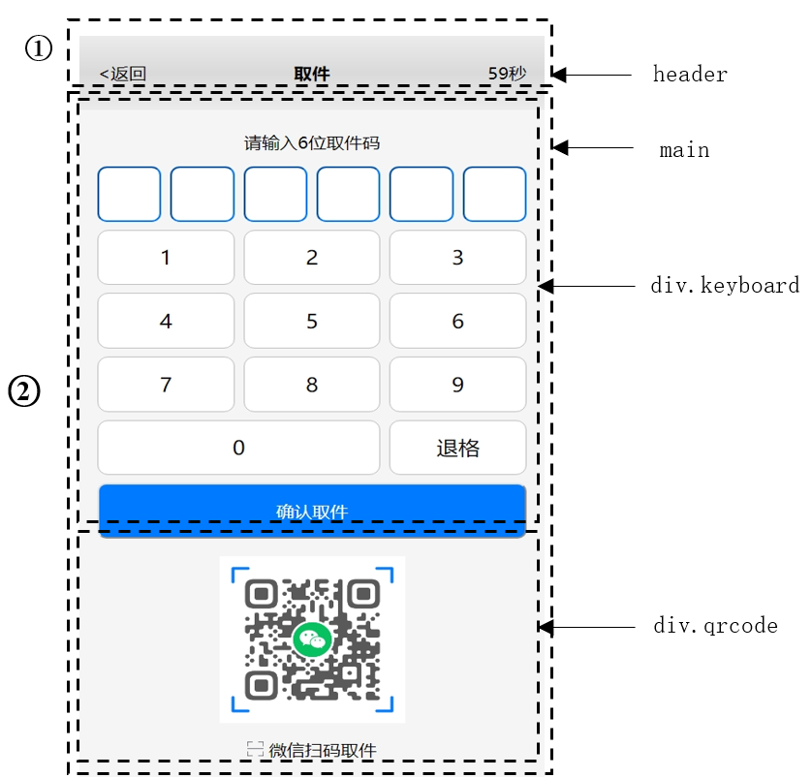
任务2 设计页面结构
页面结构
从顶部到底部分割为4个模块，分别是
①导航模块
导航菜单固定在顶部
②取件模块
取件模块在导航下方。取件模块内部又包含了二维码和键盘等若干子模块。

Slide 6
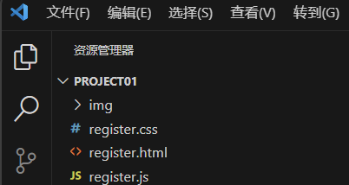
任务3 创建项目
创建项目
（1）在计算机文件系统中创建项目文件目录，给项目文件夹取名为Project09，Visual Studio Code中打开创建好的项目文件夹
（2）在工作区的项目文件夹中创建以下文件
HTML文件package.html
CSS文件 package.css
JavaScript文件 package.js
（3）在项目文件夹下再创建一个img文件夹，将本项目所需的图片文件复制到该文件夹

Slide 7
任务3 创建项目
页面架构
（1）完成页面基本布局
编辑package.html
<!DOCTYPE html>
<html>
<head>
<meta charset="utf-8">
<meta http-equiv="X-UA-Compatible" content="IE=edge">
<title>快递柜取件页面</title>
<meta name="viewport" content="width=device-width, initial-scale=1">
<link rel="stylesheet" href="package.css">
</head>
<body>
……
</body>
</html>

Slide 8
任务3 创建项目
页面架构
（1）完成页面基本布局
编辑package.html
body中的内容如下
<!-- 导航 -->
<header></header>
<!-- 内容区域 -->
<main>
<!—二维码 -->
<div class="qrcode"></div>
<!-- 键盘 -->
<div class="keyboard"></div>
</main>
<script src="package.js"></script>
页面的JavaScript文件通过<script>引入，放置在HTML代码最后，这样JavaScript代码会在页面渲染完成后才执行

Slide 9
任务3 创建项目
页面架构
（2）设置页面基本CSS样式
编辑package.css
header{
display: flex; /* 头部使用弹性布局 */
align-items:center;
background-image: linear-gradient(#ececec,#dadada,#ececec);
}
main{
display: grid; /* 主要内容区域使用网格布局 */
max-height: 90vh;
background-color: #f5f5f5;
}
/* 响应式 */
@media screen and (orientation: landscape) { /* 横屏样式 */ }
@media screen and (orientation: portrait) { /* 竖屏样式 */ }
body {
margin: 0;
padding: 0;
display: grid; /* 整个页面使用网格布局 */
height: 100vh;
grid-template-rows: minmax(3em,10vh) 1fr;
}
a,a:visited{
color: black;
text-decoration: none;
}
a:hover{
color: white;
}
Notes:
整个页面<body>使用网格布局，通过网格行模板设置将<header>和<main>按一定条件分割。其中<header>部分高度可变，至少占用3em，最多占用10vh，剩余部分则由<main>占据。<header>部分用于显示导航信息，由于导航信息分布在同一行，故采用弹性布局。<main>部分则采用网格布局，这主要是为了便于内部的二维码和键盘两部分能够适应横屏和竖屏。最后，利用媒体查询分别创建用于兼容横屏和竖屏的样式。

Slide 10
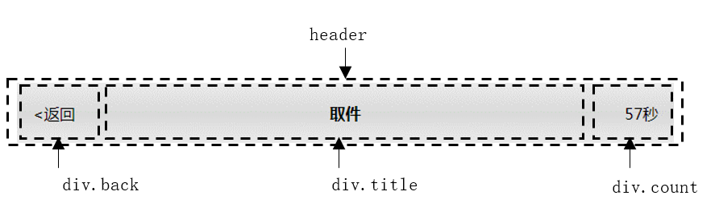
任务4 完成导航
完成导航
导航模块由三个部分构成，分别是返回链接、标题和倒计时。
编辑register.css
/* 返回链接 */
header>.back{
flex: 2; /* 弹性布局占用比例 */
margin-left: 1em;
}
/* 标题 */
header>.title{
text-align: center;
flex: 8; /* 弹性布局占用比例 */
font-weight: bold;
}
/* 倒计时 */
header>.countdown{
flex: 2; /* 弹性布局占用比例 */
text-align: right;
margin-right: 1em;
}
编辑register.html
<header>
<div class="back"><a href="#">&lt返回</a></div>
<div class="title">取件</div>
<div class="countdown"><span>60</span>秒</div>
</header>

Slide 11
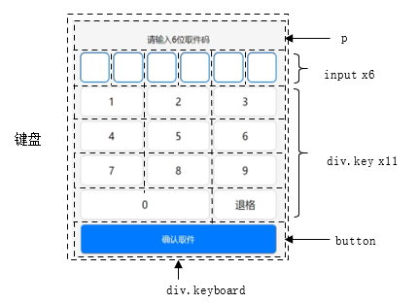
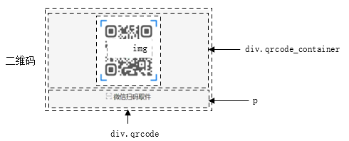
任务5 完成取件模块
完成取件模块
取件模块由两个部分构成，分别是键盘、二维码。
二维码子模块主要由二维码图片和段落文本构成
键盘子模块包含提示文字、输入框和数字键盘和确认按钮四部分构成。该部分将使用网格布局，故内部的元素直接放置其中，没有嵌套额外的DIV层，减少了大量代码，简化了布局结构。

Slide 12
任务5 完成取件模块
完成二维码子模块
编辑package.html
<!-- 二维码 -->
<div class="qrcode">
<div class="qrcode_container">
<img class="qrcode_img" src="img/qrcode.png"/>
</div>
<p><img src="img/scan.png" class="scan_img"/> 微信扫码取件</p>
</div>
编辑package.css
.qrcode{
display: flex; /* 使用弹性布局 */
flex-direction: column; /* 垂直排列 */
align-items: center;
justify-content: center;
}
.scan_img{
width: 14px;
height: 14px;
}
Notes:
整个页面<body>使用网格布局，通过网格行模板设置将<header>和<main>按一定条件分割。其中<header>部分高度可变，至少占用3em，最多占用10vh，剩余部分则由<main>占据。<header>部分用于显示导航信息，由于导航信息分布在同一行，故采用弹性布局。<main>部分则采用网格布局，这主要是为了便于内部的二维码和键盘两部分能够适应横屏和竖屏。最后，利用媒体查询分别创建用于兼容横屏和竖屏的样式。

Slide 13
任务5 完成取件模块
完成键盘子模块
编辑package.html
<div class="keyboard">
<p>请输入6位取件码</p>
<!-- 取件码输入框 -->
<input type="text" maxlength="1" required readonly/>
<input type="text" maxlength="1" required readonly/>
<input type="text" maxlength="1" required readonly/>
<input type="text" maxlength="1" required readonly/>
<input type="text" maxlength="1" required readonly/>
<input type="text" maxlength="1" required readonly/>
<!-- 数字键盘 -->
<div class="key key-1" onclick="tap(1)">1</div>
<div class="key key-2" onclick="tap(2)">2</div>
<div class="key key-3" onclick="tap(3)">3</div>
<div class="key key-4" onclick="tap(4)">4</div>
<div class="key key-5" onclick="tap(5)">5</div>
<div class="key key-6" onclick="tap(6)">6</div>
<div class="key key-7" onclick="tap(7)">7</div>
<div class="key key-8" onclick="tap(8)">8</div>
<div class="key key-9" onclick="tap(9)">9</div>
<div class="key key-0" onclick="tap(0)">0</div>
<div class="key key-c" onclick="tap(-1)">退格</div>
<button type="button" onclick="collect()">确认取件</button>
</div>

Slide 14
任务5 完成取件模块
完成键盘子模块
编辑package.css
/* 键盘子模块总体CSS */
.keyboard{
display: grid;
padding: 1em;
grid-template-columns: repeat(6,1fr); /* 网格设置平均分配的6列 */
grid-template-rows: 2em repeat(6,1fr); /* 网格设置平均分配的6列 */
gap: 0.5em;
}

Slide 15
任务5 完成取件模块
完成键盘子模块
编辑package.css
/* 提示文字的CSS */
.keyboard>p{
grid-column: 1 / 7; /* 占满所有列轨道 */
align-self: center;
justify-self: center;
}
/* 取件码输入框 */
.keyboard>input{
min-height: 1.4em;
min-width: 1.4em;
box-sizing: border-box;
font-size: 180%;
text-align: center;
outline: none;
border-color: #007bff;
border-radius: 0.3em;
}

Slide 16
任务5 完成取件模块
完成键盘子模块
编辑package.css
/* 数字键盘 */
.keyboard>.key{
grid-column: span 2; /* 每个数字默认占用2列 */
font-size: 1.2em;
border:1px solid #bdbdbd;
border-radius: 0.5em;
background-color: white;
display: flex;
align-items:center;
justify-content: center;
}
.keyboard>.key-0{
grid-column: 1 / 5; /* 数字0的按钮占用4列 */
}
.keyboard>.key:active{
color: white;
background-color: #007bff;
}

Slide 17
任务5 完成取件模块
完成键盘子模块
编辑package.css
/* 确认按钮 */
.keyboard>button{
grid-column: 1 / 7; /* 确认按钮占用所有6列 */
height: 100%;
font-size: 1em;
color: white;
background-color: #007bff ;
border-radius: 0.5em;
border-color: #e0e0e0;
}
.keyboard>button:active{
color: #007bff;
background-color: white;
}

Slide 18
任务6 完成响应式布局
调整内容
（1）二维码子模块和键盘子模块的行列布局不同
横屏时为水平分布，竖屏时垂直分布；
（2）占比不同
横屏时平均分布，竖屏时键盘子模块占用更多空间；
（3）排列顺序不同
横屏时二维码在左（前）、键盘在右（后），竖屏时键盘在上（前）、二维码在下（后）；
（4）二维码图片尺寸不同
横屏时限制图片宽度，竖屏时限制图片高度。

Slide 19
任务6 完成响应式布局
利用媒体查询完成响应式样式
编辑package.css 在原来的媒体查询部分，加入相关规则
@media screen and (orientation: landscape) {
/* 横屏时内容区域的网格设置 */
main{ grid-template-columns: repeat(2,1fr); }
/* 二维码尺寸 */
.qrcode_container{ width: 50%; }
.qrcode_img{
width: 100%;
height: 100%;
}
}
@media screen and (orientation: portrait) {
/* 竖屏时内容区域的网格设置 */
main{ grid-template-rows: 2fr minmax(20vh,1fr); }
/* 竖屏键盘和二维码的排列顺序，键盘在上，二维码在下 */
.keyboard{ grid-row-start: 1; }
/* 二维码尺寸 */
.qrcode_container{ height: 75%; }
.qrcode_img{ height:100%; }
}

Slide 20
任务7 为页面添加交互逻辑
页面交互逻辑
页面中，有诸多元素需要添加事件，这些事件被触发后需要执行一些逻辑。
本任务需要处理的逻辑包括以下几个：
（1）单击“数字”按钮和“退格”按钮
单击数字0~9按钮，如果输入的取件码长度不足6位，则将按下的数字填入输入框，否则不再填写。单击“退格”按钮，删除输入框中输入的数字，如果没有数字则不再删除。
（2）单击“确认取件”按钮
单击“确认取件”按钮，弹出提示对话框，提示“箱门已打开”。这部分做了简化，现实中还需要编写服务器通信相关程序。
（3）倒计时
页面中导航模块的最右侧有一个倒计时功能，倒计时60秒后，弹出提示对话框，提示“超时”，并重新计时。在现实中，超时后将返回快递柜主界面，这里做了简化。

Slide 21
任务7 为页面添加交互逻辑
利用JavaScript完成交互逻辑开发
编辑package.js
//变量定义
var codes = [];//取件码数组
var right_codes = "1,2,3,4,5,6" //正确的取件码
var code_inputs = document.getElementsByTagName("input");//取件码输入框
var times = 60 //倒计时秒数
var countdown = document.getElementsByClassName("countdown")[0].firstElementChild;//取件码输入框
// 数据键盘单击事件
function tap(key) {
if (key == -1) {
codes.pop();
} else if (codes.length < 6) {
codes.push(key);
}
refresh_input();
}
// 更新取件输入框数字
function refresh_input() {
for (var i = 0, len = code_inputs.length; i < len; i++) {
if (codes[i] != undefined) {
code_inputs[i].value = codes[i];
} else {
code_inputs[i].value = "";
}
};
}

Slide 22
任务7 为页面添加交互逻辑
利用JavaScript完成交互逻辑开发
编辑package.js
//按钮
function collect() {
//判断输入长度
if(codes.length==6){
//判断输入内容是否正确
if(codes.toString()==right_codes){
alert("箱门已打开")
}else{
alert("取件码错误")
}
}else{
alert("请输入完整取件码")
}
}
// 倒计时
setInterval(() => {
if (times > 0) {
countdown.innerText = times;
times -= 1;
} else {
alert("操作超时");
times = 60;
}
}, 1000);

Slide 23

Well Done
恭喜完成了整个项目
还可以进一步完善功能，使其成为真正可用的快递柜取件界面

Slide 24
Thanks
感谢聆听
本教程案例源自《Web前端开发与项目实践》

